Slide 1


Slide 2

Quem somos e qual nosso objetivo?
Somos a GreenLine;
Segurança Pública;
Fluxo de veículos.

Slide 3
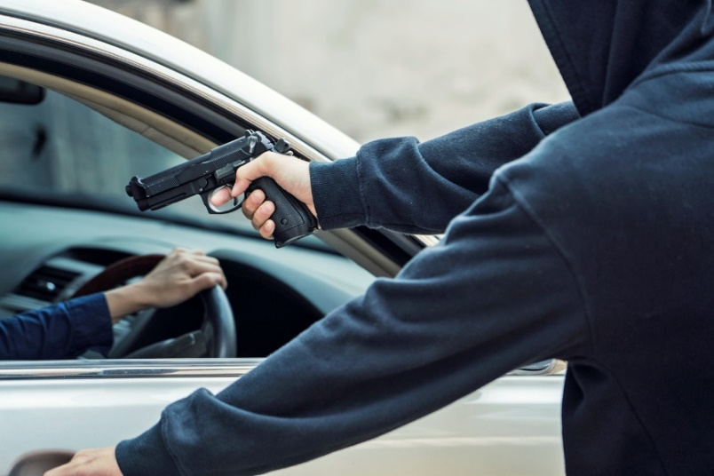
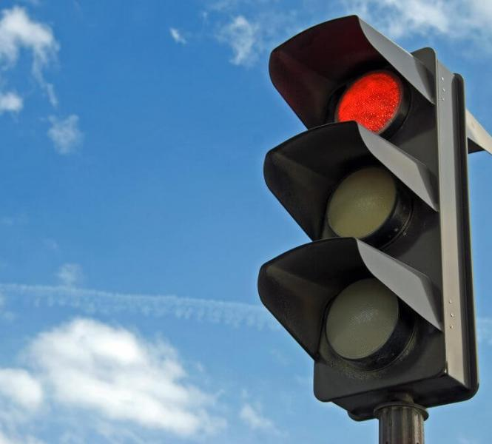
Contextualização
Aumento de assaltos na madrugada;
Antigos métodos se tornam ineficientes;
Segurança pública em primeiro lugar.
Fontes: g1.com.br / gazetaonline.com.br
3

Slide 4

Qual o problema?
Assaltos na madrugada;
Falta de Segurança;
Desconforto populacional.

Slide 5

solução
Vias liberadas para o fluxo de veículos;
Compartilhamento de dados com órgãos públicos de segurança;
Segurança para pedestres e motoristas.
5

Slide 6
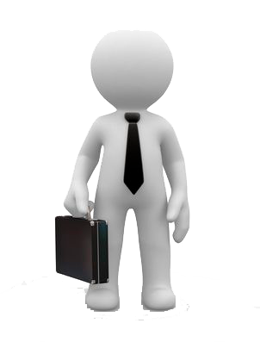



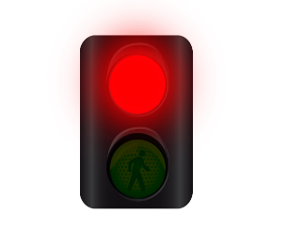
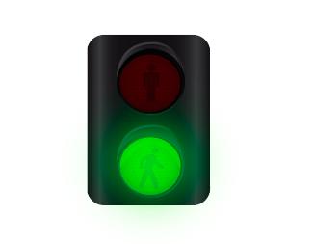
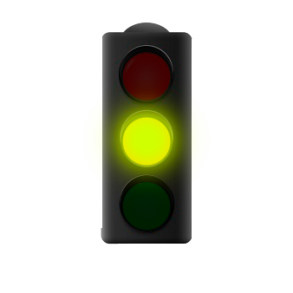
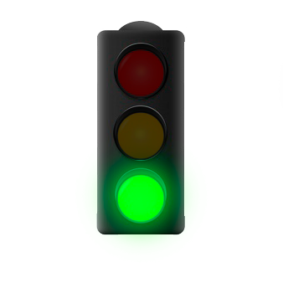
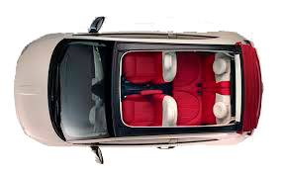
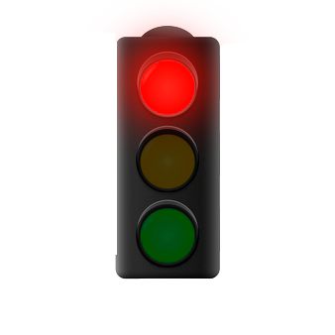
1
2
3
4
1 – A pessoa irá se posicionar aonde está o semáforo do pedestre.
2 - O sensor identifica a presença da pessoa.
3 – O sensor manda a informação para o semáforo para que seja feito o processo.
4 – Após esse processo o sinal irá fechar, assim o pedestre poderá atravessar com segurança.

Slide 7
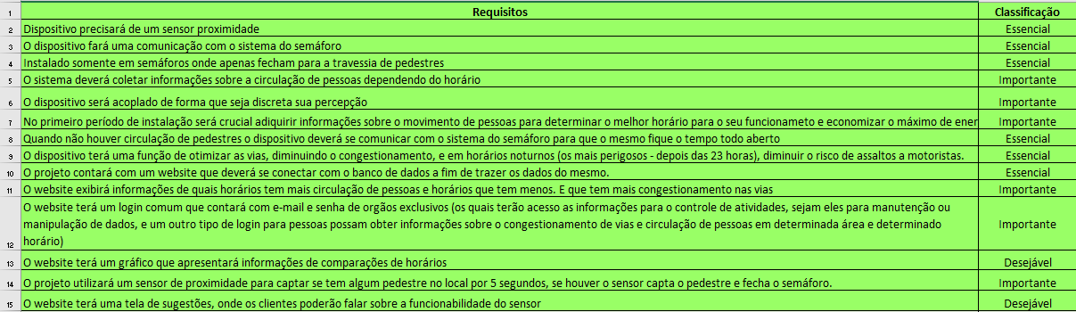
BACKLOG

Slide 8
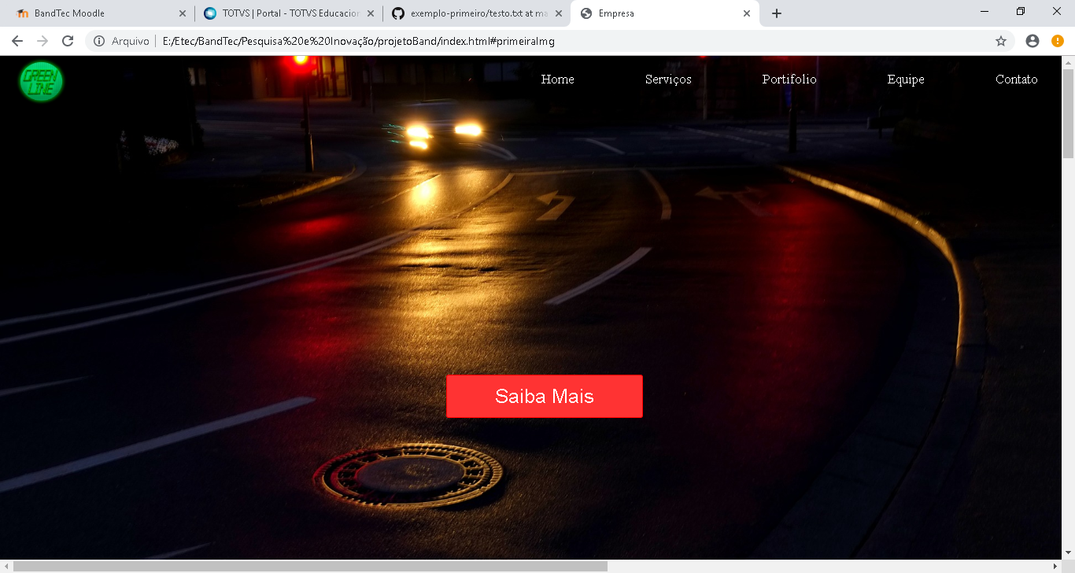
Site

Slide 9
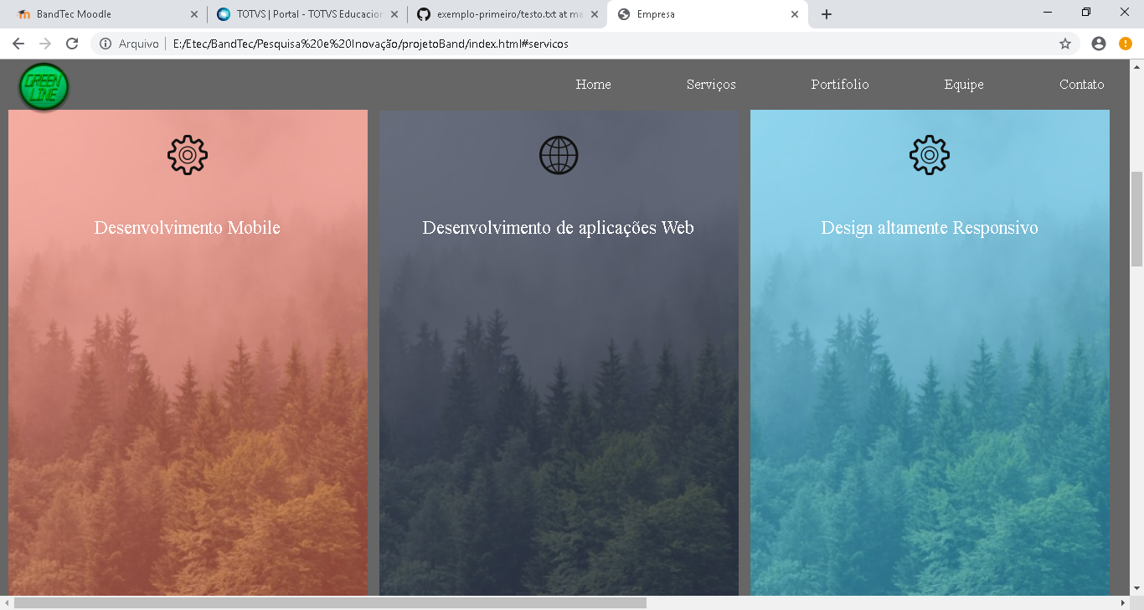

Slide 10
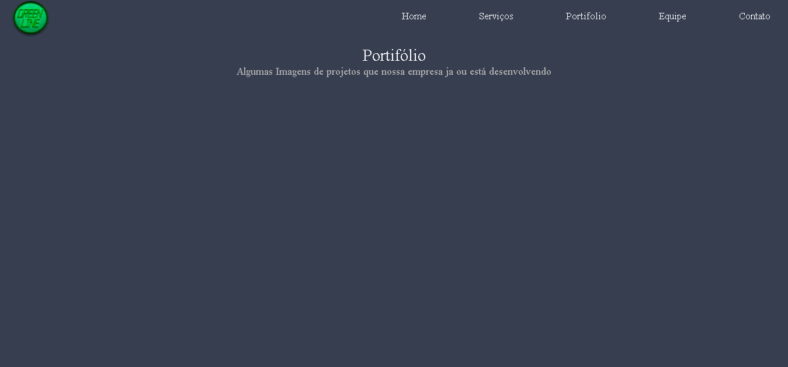

Slide 11
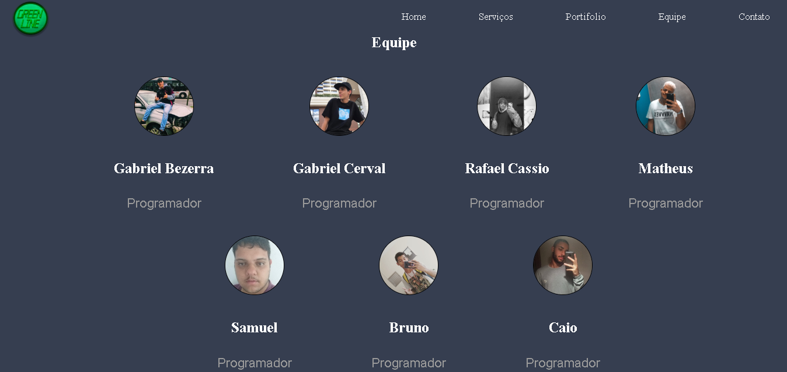

Slide 12
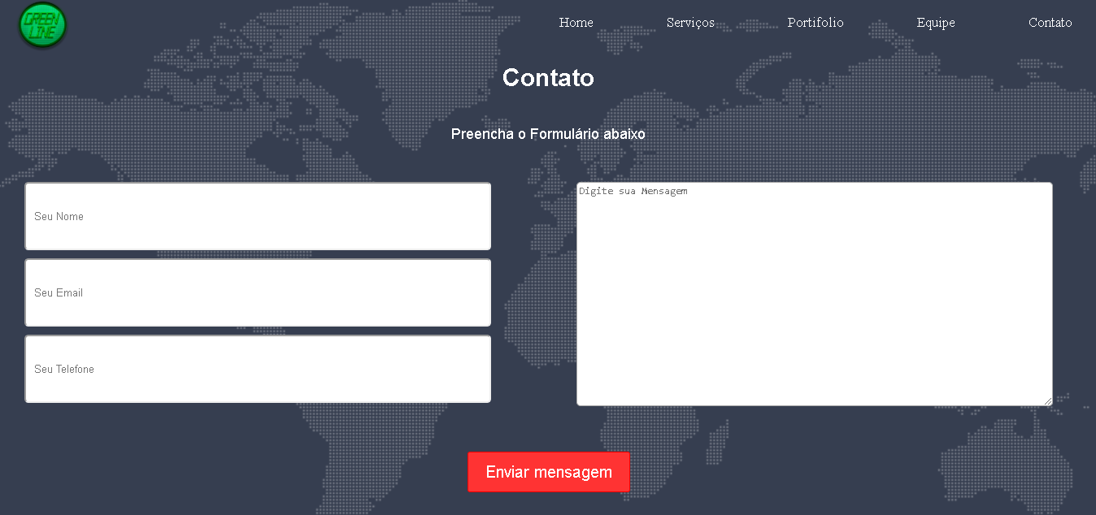

Slide 13
Simulador financeiro

Slide 14
Banco de dados

Slide 15
ARDUINO

Slide 16
GITHUB

Slide 17
Obrigado a todos!

